Slide 1
251106 >> 캡스톤디자인 진행상황
20221044 김내경

Slide 2
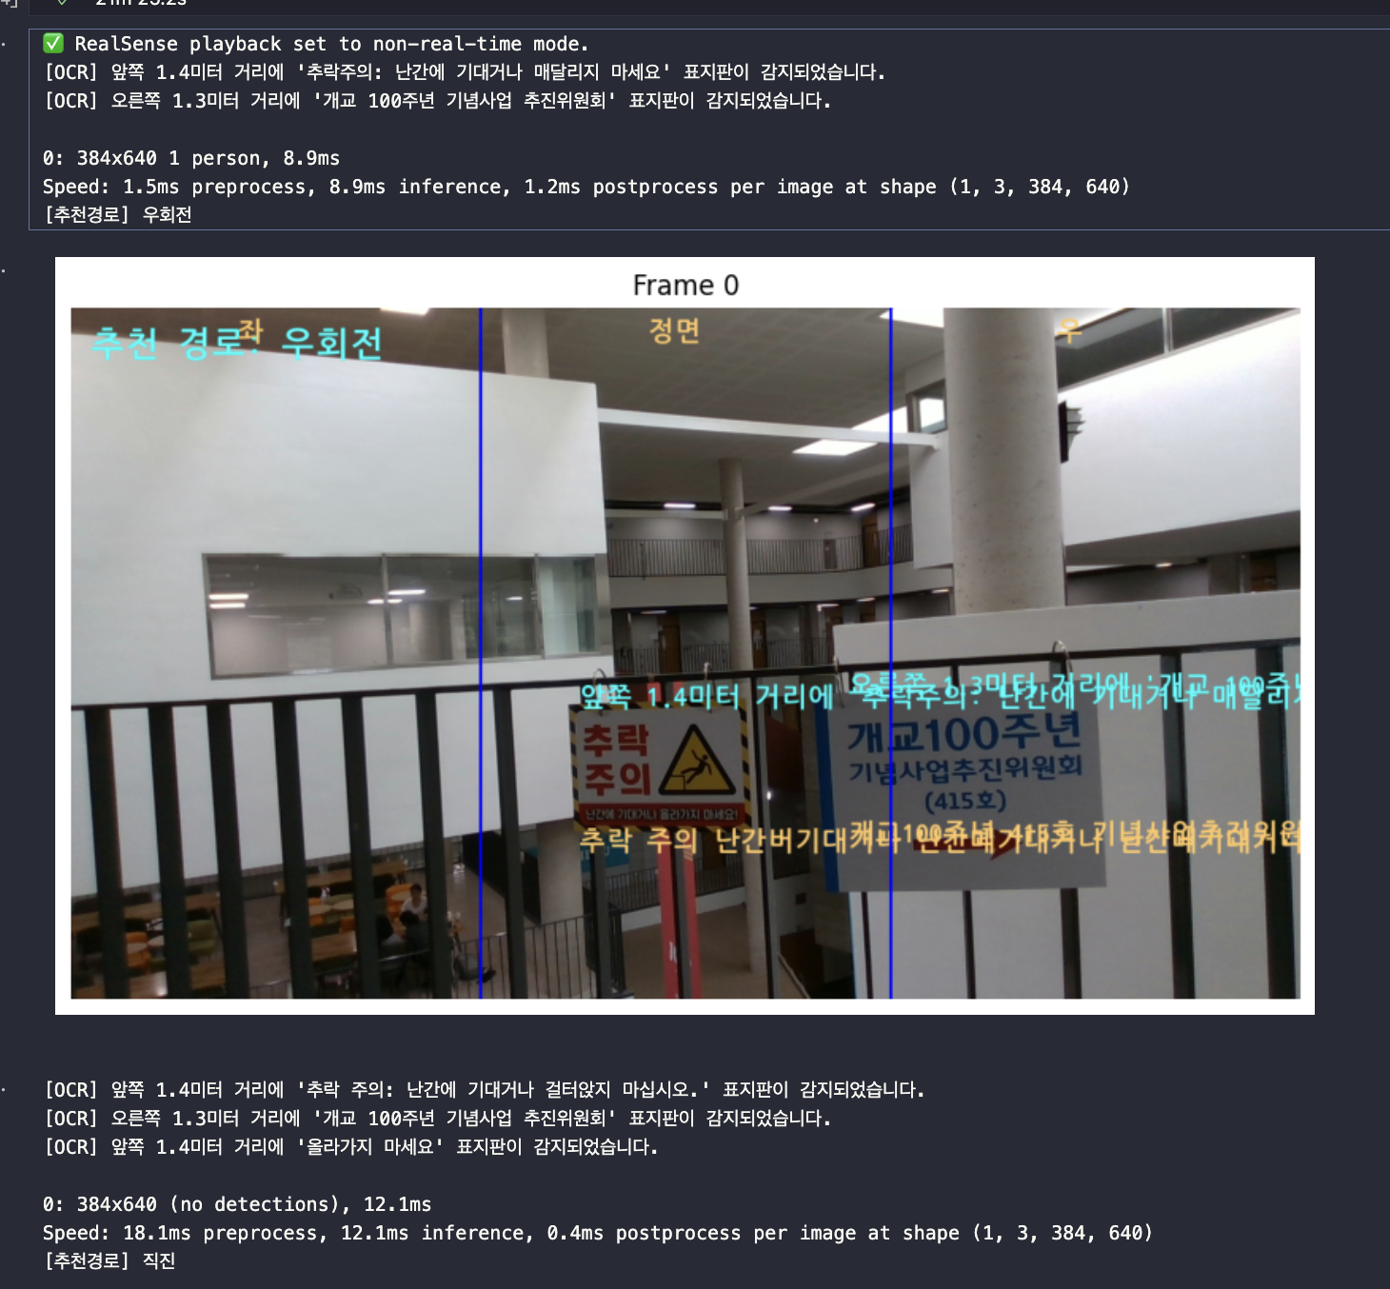

250925 >> 캡스톤디자인 최종 진행상황
PIPELINE ARCHITECTURE
INPUT
다중 전처리
ROI 워핑
IMU 기반 이동거리 추정
텍스트 후보 인식 (PaddleOCR 기반)
Segmentation 마스크 추출
후처리 / 필터링
Depth 기반
객체 깊이 계산
DBSCAN 기반 클러스터링
동적,정적 장애물 분류
API 및 TTS 기반 통합 안내
프레임 영역화
객체 밀도 분석
YOLO + Depth 기반 충돌 예측
안전 보행
방향 안내
방향성
비프음 출력
OUTPUT

Slide 3

Module
Perplexity & Clustering Module
INPUT
Multi-Preprocessing
OCR Recognition
다중 전처리
ROI 워핑
Text Message
Sentence Clustering
IMU 기반 이동거리 추정
텍스트 후보 인식 (PaddleOCR 기반)
Segmentation 마스크 추출
Depth
Direction Estimation
후처리 / 필터링
Depth 기반
객체 깊이 계산
DBSCAN 기반 클러스터링
동적,정적 장애물 분류
API 및 TTS 기반 통합 안내
프레임 영역화
TTS Guidance Module
Directional Beep Alert Module
객체 밀도 분석
YOLO + Depth 기반 충돌 예측
Text Correction & TTS
Dynamic Object Detection
Beep Alert
안전 보행
방향 안내
방향성
비프음 출력
Integrated Output
OUTPUT
TTS Voice + Directional Beep Sound Output

Slide 4


Module
Perplexity & Clustering Module
INPUT
RealSense RGB + Depth Input
<<
Multi-Preprocessing
OCR Recognition
Perception & Clustering Module
Text Message
Sentence Clustering
Depth
Direction Estimation
Multi-Preprocessing OCR
Sentence Clustering (DBSCAN)
Depth & Direction Estimation
<<
TTS Guidance Module
Directional Beep Alert Module
Directional Beep Alert Module
Text Correction & TTS
Dynamic Object Detection
Beep Alert
TTS Guidance Module
Text Correction
YOLO Dynamic Obj
TTS
Directional Beep
Integrated Output
<<
TTS Voice + Directional Beep Sound Output
Final Integrated Output
TTS voice + Directional Beep Mix

Slide 5
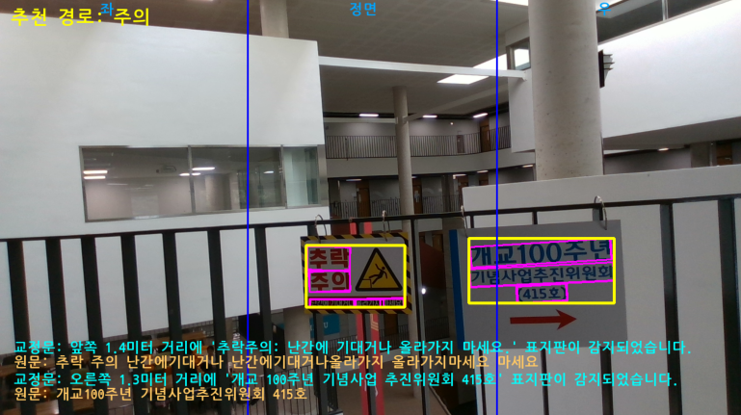

INPUT
RealSense RGB + Depth
<<
Perception & Clustering Module
Multi-Preprocessing OCR
Sentence Clustering (DBSCAN)
Depth & Direction Estimation
<<
TTS Guidance Module
Directional Beep Alert Module
Text Correction
YOLO Dynamic Obj
Cloud TTS
Directional Beep
<<
Final Integrated Output
TTS voice + Directional Beep Mix

